Slide 1
Rekursi dan Relasi Rekurens
Bahan Kuliah IF2120 Matematika Diskrit
Oleh: Rinaldi Munir
Program Studi Informatika
Sekolah Teknik Elektro dan Informatika (STEI)
ITB

Slide 2
Rekursi
Sebuah objek dikatakan rekursif (recursive) jika ia didefinisikan dalam terminologi dirinya sendiri.
Proses mendefinisikan objek dalam terminologi dirinya sendiri disebut rekursi (recursion).
Perhatikan tiga buah gambar pada tiga slide berikut ini.

Slide 3
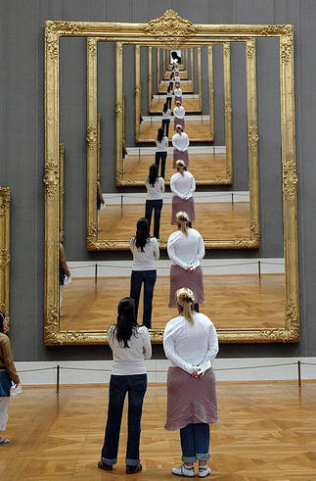

Slide 4
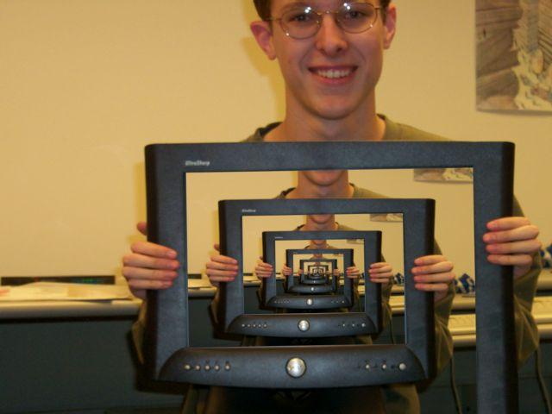

Slide 5
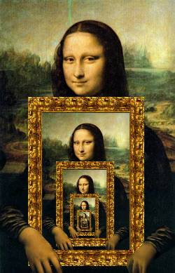

Slide 6

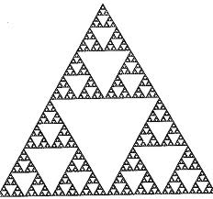
Objek fraktal adalah contoh bentuk rekursif.

Slide 7
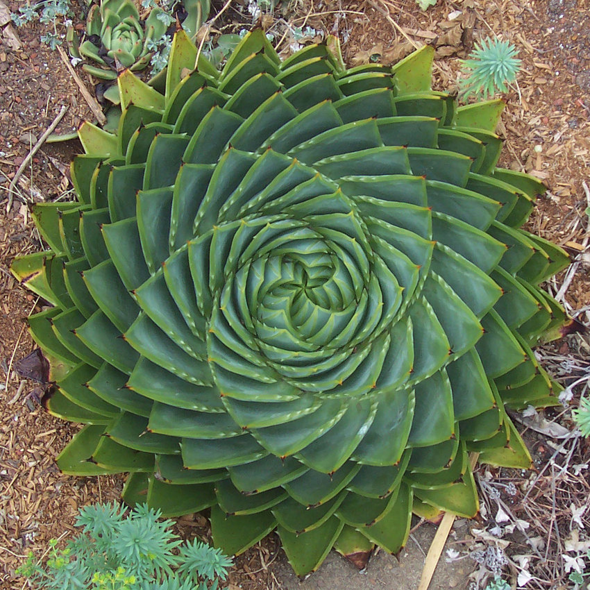
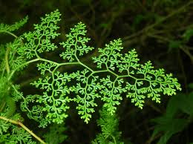

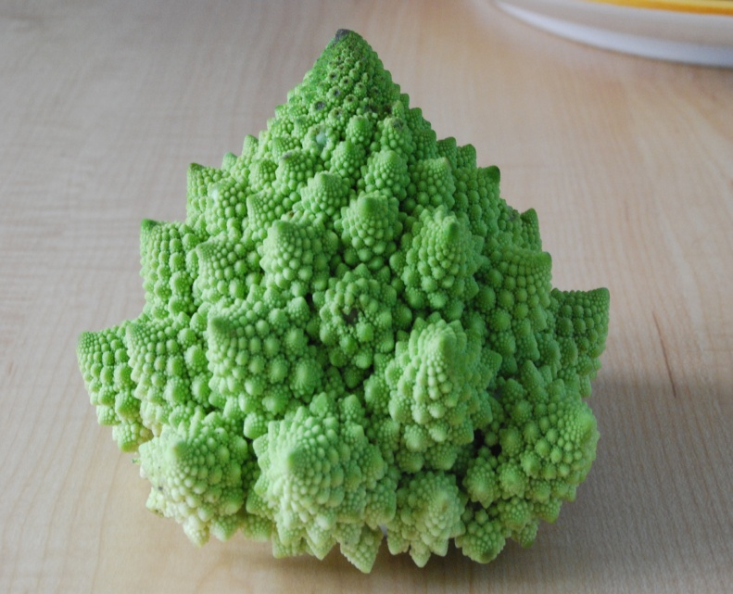

Fraktal di alam

Slide 8
Fungsi Rekursif
Fungsi rekursif didefinisikan oleh dua bagian:
(i) Basis
Bagian yang berisi nilai fungsi yang terdefinisi secara eksplisit.
Bagian ini juga sekaligus menghentikan rekursif (dan memberikan sebuah nilai yang terdefinisi pada fungsi rekursif).
(ii) Rekurens
Bagian ini mendefinisikan fungsi dalam terminologi dirinya sendiri.
Berisi kaidah untuk menemukan nilai fungsi pada suatu input dari nilai-nilai lainnya pada input yang lebih kecil.

Slide 9
Contoh 1: Misalkan f didefinsikan secara rekusif sbb
Tentukan nilai f(4)!
Solusi: f(4) = 2f(3) + 4
= 2(2f(2) + 4) + 4
= 2(2(2f(1) + 4) + 4) + 4
= 2(2(2(2f(0) + 4) + 4) + 4) + 4
= 2(2(2(2⋅3 + 4) + 4) + 4) + 4
= 2(2(2(10) + 4) + 4) + 4
= 2(2(24) + 4) + 4
= 2(52) + 4
= 108
basis
rekurens

Slide 10
Cara lain menghitungnya:
f(0) = 3
f(1) = 2f(0) + 4 = 2 ⋅ 3 + 4 = 10
f(2) = 2f(1) + 4 = 2 ⋅ 10 + 4 = 24
f(3) = 2f(2) + 4 = 2 ⋅ 24 + 4 = 52
f(4) = 2f(3) + 4 = 2 ⋅ 52 + 4 = 108
Jadi, f(3) = 108.

Slide 11
Contoh 2: Nyatakan n! dalam definisi rekursif
Solusi:
Misalkan f(n) = n!, maka
Menghitung 5! secara rekursif adalah:
5! = 5 ⋅ 4! = 5 ⋅ 4 ⋅ 3! = 5 ⋅ 4 ⋅ 3 ⋅ 2!
= 5 ⋅ 4 ⋅ 3 ⋅ 2 ⋅ 1! = 5 ⋅ 4 ⋅ 3 ⋅ 2 ⋅ 1 ⋅ 0! = 5 ⋅ 4 ⋅ 3 ⋅ 2 ⋅ 1 ⋅ 1 = 120

Slide 12
Algoritma menghitung faktorial:
function Faktorial (input n :integer)→integer
{ mengembalikan nilai n!;
basis : jika n = 0, maka 0! = 1
rekurens: jika n > 0, maka n! = n × (n-1)!
}
DEKLARASI
-
ALGORITMA:
if n = 0 then
return 1 { basis }
else
return n * Faktorial(n – 1) { rekurens }
end

Slide 13
Contoh 3: Barisan Fibonacci 0, 1, 1, 2, 3, 5, 8, 11, 19, …. Dapat dinyatakan secara rekursif sebagai berikut:
Contoh 4: Fungsi (polinom) Chebysev dinyatakan sebagai

Slide 14
Contoh 5: Deret didefinisikan secara rekursif sebagai berikut:
sehingga

Slide 15
Latihan
1. Definisikan a^{n} secara rekursif , yang dalam hal ini a adalah bilangan riil tidak-nol dan n adalah bilangan bulat tidak-negatif.
2. Nyatakan a × b secara rekursif, yang dalam hal ini a dan b adalah bilangan bulat positif.
(Solusinya ada setelah slide berikut!)

Slide 16
Solusi:
1.
sehingga:
2.

Slide 17
Himpunan Rekursif
String adalah rangkaian sejumlah karakter
Contoh:
‘itb’ disusun oleh karakter i, t,dan b
‘informatika’ disusun oleh karakter i, n, f, o, r, m, a, t, i, k, a
String kosong (null string) atau ‘’ adalah string dengan panjang nol . Notasi: λ
Alfabet adalah himpunan karakter yang elemen-elemennya adalah penyusun string. Notasi: ∑
Contoh: ∑ = {0, 1}, ∑ = {a, b, c, …, z}

Slide 18
Misalkan ∑* adalah himpunan string yang dibentuk dari alfabet ∑, maka ∑* dapat didefinisikan secara rekursif sebagai berikut:
(i) Basis: λ ∈ ∑*
(ii) Rekurens: Jika w ∈ ∑* dan x ∈ ∑, maka wx ∈ ∑*
Contoh 6: Misalkan ∑ = {0, 1}, maka elemen-elemen ∑* dibentuk sebagai berikut:
(i) λ (basis)
(ii) 0 + λ = 0, 1 + λ = 1
0 + 1 = 01, 0 + 0 = 00, 1 + 0 = 10, 0 + 0 = 00, 1 + 1 = 11
00 + 1 = 001,
010, 110, 1110, 110001, ….dst

Slide 19
Sebuah string dibentuk dari penyambungan (concatenation) sebuah string dengan string lain.
Contoh: ‘a’ ⋅ ‘b’ = ‘ab’
‘w’ ⋅ ‘xyz’ = ‘wxyz’
‘itb’ ⋅ ‘ ‘ = ‘itb ‘ (tanda ⋅ menyatakan concatenation)
Penggabungan dua buah string dapat didefinisikan secara rekursif sebagai berikut:
(i) Basis: Jika w ∈ ∑*, maka w⋅λ = w, yang dalam hal ini λ adalah
string kosong
(ii) Rekurens: Jika w₁ ∈ ∑* dan w₂ ∈ ∑* dan x ∈ ∑, maka
w₁⋅w₂⋅ x = (w₁⋅w₂)⋅ x

Slide 20
Panjang sebuah string adalah banyaknya karakter di dalam string tersebut.
Contoh:
‘itb’ panjangnya 3
‘informatika’ panjangnya 11
λ (string kosong) panjangnya 0
Panjang string (disimbolkan dengan L) dapat didefinisikan secara rekursif:
(i) Basis: L(λ) = 0
(ii) Rekurens: L(wx) = L(w) + 1 jika w ∈ ∑* dan x ∈ ∑

Slide 21
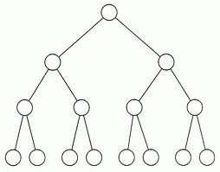
Struktur Rekursif
Struktur data yang penting dalam komputer adalah pohon biner (binary tree).

Slide 22
Simpul (node) pada pohon biner mempunyai paling banyak dua buah anak.
Jumlah anak pada setiap simpul bisa 1, 2, atau 0.
Simpul yang mempunyai anak disebut simpul cabang (branch node) atau simpul dalam (internal node)
Simpul yang tidak mempunyai anak disebut simpul daun (leave).

Slide 23
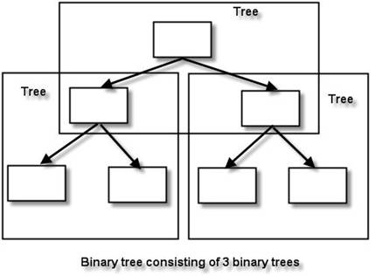
Pohon biner adalah struktur yang rekursif, sebab setiap simpul mempunyai cabang yang juga berupa pohon. Setiap cabang disebut upapohon (subtree).

Slide 24
Oleh karena itu, pohon dapat didefinisikan secara rekursif sebagari berikut:
(i) Basis: kosong adalah pohon biner
(ii) Rekurens: Jika T₁ dan T₂ adalah pohon biner, maka •
adalah pohon biner
T₁ T₂

Slide 25
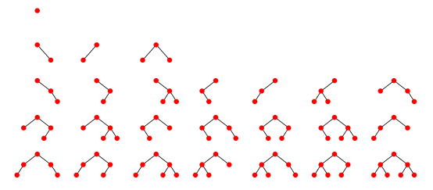
Proses pembentukan pohon biner secara rekursif:
(i) φ
(ii)

Slide 26
Barisan Rekursif
Perhatikan barisan bilangan berikut ini:
1, 2, 4, 8, 16, 64, …
Setiap elemen ke-n untuk n = 0, 1, 2, … merupakan hasil perpangkatan 2 dengan n, atau a_{n} = 2^{n}.
Secara rekursif, setiap elemen ke-n merupakan hasil kali elemen sebelumnya dengan 2, atau a_{n} = 2a_{n – 1}.
Basis: a₀ = 1
Rekurens: a_{n} = 2a_{n – 1}.

Slide 27
Contoh 7: Koloni bakteri dimulai dari lima buah bakteri. Setiap bakteri membelah diri menjadi dua bakteri baru setiap satu jam. Berapa jumlah bakteri baru sesudah 4 jam?
Misalkan a_{n} = jumlah bakteri setelah n jam, yang dapat dinyatakan dalam relasi rekursif sebagai berikut:
n = 1 → jumlah bakteri = a₁ = 2a₀ = 2 ⋅ 5 = 10
n = 2 → jumlah bakteri = a₂ = 2a₁ = 2 ⋅ 10 = 20
n = 3 → jumlah bakteri = a₃ = 2a₂ = 2 ⋅ 20 = 40
n = 4 → jumlah bakteri = a₄ = 2a₃ = 2 ⋅ 40 = 80
Jadi, setelah 4 jam terdapat 80 buah bakteri

Slide 28
Relasi Rekurens
Barisan (sequence) a₀, a₁, a₂, …, a_{n} dilambangkan dengan {a_{n}}
Elemen barisan ke-n, yaitu a_{n}, dapat ditentukan dari suatu persamaan.
Bila persamaan yang mengekspresikan a_{n} dinyatakan secara rekursif dalam satu atau lebih term elemen sebelumnya, yaitu a₀, a₁, a₂, …, a_{n–1}, maka persamaan tersebut dinamakan relasi rekurens.
Contoh: a_{n} = 2a_{n–1} + 1
a_{n} = a_{n–1} + 2a_{n–2}
a_{n} = 2a_{n–1} – a_{n–2}

Slide 29
Kondisi awal (initial conditions) suatu barisan adalah satu atau lebih nilai yang diperlukan untuk memulai menghitung elemen-elemen selanjutnya.
Contoh: a_{n} = 2a_{n–1} + 1; a₀ = 1
a_{n} = a_{n–1} + 2a_{n–2} ; a₀ = 1 dan a₁ = 2
Karena relasi rekurens menyatakan definisi barisan secara rekursif, maka kondisi awal merupakan langkah basis pada definisi rekursif tersebut.
Contoh 8. Barisan Fibonacci 0, 1, 1, 2, 3, 5, 8, 13, …
dapat dinyatakan dengan relasi rekurens
f_{n} = f_{n–1} + f_{n–2} ; f₀ = 0 dan f₁ = 1
Kondisi awal secara unik menentukan elemen-elemen barisan. Kondisi awal yang berbeda akan menghasilkan elemen-elemen barisan yang berbeda pula.

Slide 30
Solusi dari sebuah relasi rekurens adalah sebuah formula yang tidak melibatkan lagi term rekursif. Formula tersebut memenuhi relasi rekurens yang dimaksud.
Contoh 9: Misalkan {a_{n}} adalah barisan yang memenuhi relasi rekurens berikut:
a_{n} = 2a_{n–1} – a_{n–2} ; a₀ = 1 dan a₁ = 2
Periksa apakah a_{n} = 3n merupakan solusi relasi rekurens tersebut.
Penyelesaian: 2a_{n–1} – a_{n–2} = 2[3(n – 1)] – 3(n – 2)
= 6n – 6 – 3n + 6
= 3n = a_{n}
Jadi, a_{n} = 3n merupakan solusi dari relasi rekurens tersebut.

Slide 31
Apakah a_{n} = 2^{n} merupakan solusi relasi rekurens
a_{n} = 2a_{n–1} – a_{n–2} ; a₀ = 1 dan a₁ = 2?
Penyelesaian: 2a_{n–1} – a_{n–2} = 2⋅2^{n–1} – 2^{n–2}
= 2^{n–1 + 1} – 2^{n–2}
= 2^{n} – 2^{n–2} ≠ 2^{n}
Jadi, a_{n} = 2^{n} bukan merupakan solusi relasi rekurens tsb.
Cara lain: Karena a₀ = 1 dan a₁ = 2, maka dapat dihitung
a₂ = 2a₁ – a₀ = 2⋅2 – 1 = 3
Dari rumus a_{n} = 2^{n} dapat dihitung a₀ = 2⁰ = 1,
a₁ = 2¹ = 2, dan a₂ = 2² = 4
Karena 3 ≠ 4, maka a_{n} = 2^{n} bukan merupakan solusi
dari relasi rekurens tsb.

Slide 32
Pemodelan dengan Relasi Rekurens
Bunga majemuk.
Contoh 10. Misalkan uang sebanyak Rp10.000 disimpan di bank dengan sistem bunga berbunga dengan besar bunga 11% per tahun. Berapa banyak uang setelah 30 tahun?
Misalkan P_{n} menyatakan nilai uang setalah n tahun. Nilai uang setelah n tahun sama dengan nilai uang tahun sebelumnya ditambah dengan bunga uang:
P_{n} = P_{n–1} + 0,11 P_{n–1} ; P₀ = 10.000

Slide 33
Solusi relasi rekurens P_{n} = P_{n–1} + 0,11 P_{n–1} ; P₀ = 10.000 dapat dipecahkan sebagai berikut:
P_{n} = P_{n–1} + 0,11 P_{n–1} = (1,11) P_{n–1}
= (1,11) [(1,11)P_{n–2}] = (1,11)²P_{n–2}
= (1,11)² [(1,11) P_{n–3}] = (1,11)³P_{n–3}
= …
= (1,11)^{n}P₀
Jadi, P_{n} = (1,11)^{n} P₀ = 10.000 (1,11)^{n}
Setelah 30 tahun, banyaknya uang adalah
P₃₀ = 10.000 (1,11)³⁰ = Rp228.922,97

Slide 34
2. Menara Hanoi (The Tower of Hanoi)
Contoh 11. Menara Hanoi adalah sebuah puzzle yang terkenal pada akhir abad 19. Puzzle ini ditemukan oleh matematikawan Perancis, Edouard Lucas.
Dikisahkan bahwa di kota Hanoi, Vietnam, terdapat tiga buah tiang tegak setinggi 5 meter dan 64 buah piringan (disk) dari berbagai ukuran. Tiap piringan mempunyai lubang di tengahnya yang memungkinkannya untuk dimasukkan ke dalam tiang. Pada mulanya piringan tersebut tersusun pada sebuah tiang sedemikian rupa sehingga piringan yang di bawah mempunyai ukuran lebih besar daripada ukuran piringan di atasnya. Pendeta Budha memberi pertanyaan kepada murid-muridnyanya: bagaimana memindahkan seluruh piringan tersebut ke sebuah tiang yang lain; setiap kali hanya satu piringan yang boleh dipindahkan, tetapi tidak boleh ada piringan besar di atas piringan kecil. Tiang yang satu lagi dapat dipakai sebagai tempat peralihan dengan tetap memegang aturan yang telah disebutkan. Menurut legenda pendeta Budha, bila pemindahan seluruh piringan itu berhasil dilakukan, maka dunia akan kiamat!

Slide 35
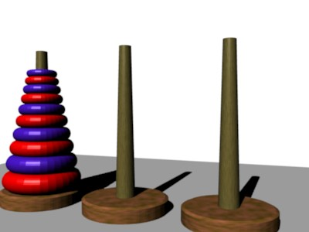

Slide 36
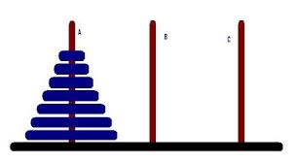
Pemodelan:

Slide 37
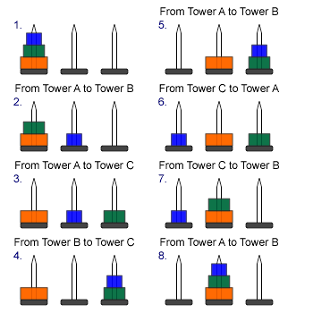
Kasus untuk n = 3 piringan

Slide 38
Secara umum, untuk n piringan, penyelesaian dengan cara berpikir rekursif adalah sebagai berikut:
Kita harus memindahkan piringan paling bawah terlebih dahulu ke tiang B sebagai alas bagi piringan yang lain. Untuk mencapai maksud demikian, berpikirlah secara rekursif: pindahkan n – 1 piringan teratas dari A ke C, lalu pindahkan piringan paling bawah dari A ke B, lalu pindahkan n – 1 piringan dari C ke B.
pindahkan n – 1 piringan dari A ke C
pindahkan 1 piringan terbawah dari A ke B
pindahkan n – 1 piringan dari C ke B
Selanjutnya dengan tetap berpikir rekursif-pekerjaan memindahkan n – 1 piringan dari sebuah tiang ke tiang lain dapat dibayangkan sebagai memindahkan n – 2 piringan antara kedua tiang tersebut, lalu memindahkan piringan terbawah dari sebuah tiang ke tiang lain, begitu seterusnya.

Slide 39
Misalkan H_{n} menyatakan jumlah perpindahan piringan yang dibutuhkan untuk memecahkan teka-teki Menara Hanoi.
pindahkan n – 1 piringan dari A ke C → H_{n-1} kali
pindahkan 1 piringan terbawah dari A ke B → 1 kali
pindahkan n – 1 piringan dari C ke B → H_{n-1} kali
Maka jumlah perpindahan yang terjadi adalah:
H_{n} = 2H_{n-1} + 1
dengan kondisi awal H₁ = 1

Slide 40
Penyelesaian relasi rekurens:
H_{n} = 2H_{n-1} + 1
= 2(2H_{n-2} + 1) + 1 = 2² H_{n-2} + 2 + 1
= 2² (2H_{n-3} + 1) + 2 + 1 = 2³ H_{n-3} + 2² + 2 + 1
…
= 2^{n-1} H₁ + 2^{n-2} + 2^{n-3} + … + 2 + 1
= 2^{n-1} + 2^{n-2} + 2^{n-3} + … + 2 + 1 → deret geometri
= 2^{n} – 1
Untuk n = 64 piringan, jumlah perpindahan piringan yang terjadi adalah
H₆₄ = 2⁶⁴ – 1 = 18.446.744.073.709.551.615

Slide 41
Jika satu kali pemindahan piringan membutuhkan waktu 1 detik, maka waktu yang diperlukan adalah
18.446.744.073.709.551.615 detik
atau setara dengan 584.942.417.355 tahun atau sekitar 584 milyar tahun!
Karena itu, legenda yang menyatakan bahwa dunia akan kiamat bila orang berhasil memindahkan 64 piringan di menara Hanoi ada juga benarnya, karena 584 milyar tahun tahun adalah waktu yang sangat lama, dunia semakin tua, dan akhirnya hancur. Wallahualam

Slide 42
Penyelesaian Relasi Rekurens
Relasi rekurens dapat diselesaikan secara iteratif atau dengan metode yang sistematis.
Secara iteratif misalnya pada contoh bunga majemuk (Contoh 10) dan Menara Hanoi (Contoh 11).
Secara sistematis adalah untuk relasi rekurens yang berbentuk homogen lanjar (linear homogeneous).
Relasi rekurens dikatakan homogen lanjar jika berbentuk
a_{n} = c₁a_{n–1} + c₂a_{n–2} + … + c_{k}a_{n–k}
yang dalam hal ini c₁, c₂, …, c_{k} adalah bilangan riil dan c_{k} ≠ 0.

Slide 43
Contoh 12. P_{n} = (1,11) P_{n–1} → homogen lanjar
f_{n} = f_{n–1} + f_{n–2} → homogen lanjar
a_{n} = 2a_{n–1} – a²_{n–2} → tidak homogen lanjar
H_{n} = 2H_{n–1} – 1 → tidak homogen lanjar
a_{n} = na_{n–1} → tidak homogen lanjar
Penjelasan:
H_{n} = 2H_{n–1} – 1 tidak homogen lanjar karena term -1 tidak dikali dengan nilai H_{j} untuk sembarang j
a_{n} = na_{n–1} tidak homogen lanjar karena koefisiennya bukan konstanta.

Slide 44
Solusi relasi rekurens yang berbentuk homogen lanjar adalah mencari bentuk
a_{n} = r^{n}
yang dalam hal ini r adalah konstanta.
Sulihkan a_{n} = r^{n} ke dalam relasi rekuren homugen lanjar:
a_{n} = c₁a_{n–1} + c₂a_{n–2} + … + c_{k}a_{n–k}
menjadi
r^{n} = c₁r^{n–1} + c₂r^{n–2} + … + c_{k}r^{n–k}

Slide 45
Bagi kedua ruas dengan r^{n–k} , menghasilkan
r^{k} – c₁r^{k–1} – c₂r^{k–2} – … – c_{k – 1} r – c_{k} = 0
Persamaan di atas dinamakan persamaan karakteristik dari relasi rekurens.
Solusi persamaan karakteristik disebut akar-akar karakteristik, dan merupakan komponen solusi relasi rekurens yang kita cari (a_{n} = r^{n}).

Slide 46
Untuk relasi rekurens homogen lanjar derajat k = 2,
a_{n} = c₁a_{n–1} + c₂a_{n–2}
persamaan karakteristiknya berbentuk:
r² – c₁r – c₂ = 0
Akar persamaan karakteristik adalah r₁ dan r₂.
Teorema 1: Barisan {a_{n}} adalah solusi relasi rekurens a_{n} = c₁a_{n–1} + c₂a_{n–2} jika dan hanya jika a_{n} = α₁r^{n}₁ + α₂r^{n}₂ untuk n = 0, 1, 2, … dengan α₁ dan α₂ adalah konstan.

Slide 47
Contoh 13. Tentukan solusi relasi rekurens berikut:
a_{n} = a_{n–1} + 2a_{n–2} ; a₀ = 2 dan a₁ = 7?
Penyelesaian:
Persamaan karakteristik: r² – r – 2 = 0.
Akar-akarnya: (r – 2) (r + 1) = 0 → r₁ = 2 dan r₂ = -1
a_{n} = α₁r^{n}₁ + α₂r^{n}₂ → a_{n} = α₁2^{n} + α₂(-1)^{n}
a₀ = 2 → a₀ = 2 = α₁2⁰ + α₂(-1)⁰ = α₁ + α₂
a₁ = 7 → a₁ = 7 = α₁2¹ + α₂(-1)¹ = 2α₁ – α₂
Diperoleh dua persamaan: α₁ + α₂ = 2 dan 2α₁ – α₂ = 7,
solusinya adalah α₁ = 3 dan α₂ = –1
Jadi, solusi relasi rekurens adalah:
a_{n} = 3⋅2^{n} – (-1)^{n}

Slide 48
Jika persamaan karakteristik memiliki dua akar yang sama (akar kembar, r₁ = r₂), maka Teorema 1 tidak dapat dipakai. Terapkan Teorema 2 berikut ini.
Teorema 2: Misalkan r² – c₁r – c₂ = 0 mempunyai akar kembar r₀. Barisan {a_{n}} adalah solusi relasi rekurens a_{n} = c₁a_{n–1} + c₂a_{n–2} jika dan hanya jika a_{n} = α₁r^{n}₀ + α₂nr^{n}₀ untuk n = 0, 1, 2, … dengan α₁ dan α₂ adalah konstan.
Contoh 14. Tentukan solusi relasi rekurens berikut:
a_{n} = 6a_{n–1} – 9a_{n–2} ; a₀ = 1 dan a₁ = 6?
Penyelesaian:

Slide 49
Penyelesaian:
Persamaan karakteristik: r² – 6r + 9 = 0.
Akar-akarnya: (r – 3)(r – 3 ) = 0 → r₁ = r₂ = 3 → r₀
a_{n} = α₁r^{n}₀ + α₂nr^{n}₀ → a_{n} = α₁3^{n} + α₂n3^{n}
a₀ = 1 → a₀ = 1 = α₁3⁰ + α₂⋅ 0⋅3⁰ = α₁
a₁ = 6 → a₁ = 6 = α₁3¹ + α₂⋅1⋅3¹ = 3α₁ + 3α₂
Diperoleh dua persamaan: α₁ = 1 dan 3α₁ + 3α₂ = 6,
solusinya adalah α₁ = 1 dan α₂ = 1
Jadi, solusi relasi rekurens adalah:
a_{n} = 3^{n} + n3^{n}

Slide 50
Latihan. Selesaikan relasi rekurens berikut:
(a) a_{n} = 2a_{n–1} ; a₀ = 3
(b) a_{n} = 5a_{n–1} – 6a_{n–2} ; a₀ = 1 dan a₁ = 0?
(c) Barisan Fibonacci: f_{n} = f_{n – 1} + _{fn – 2}
(UTS 2013) Selesaikan relasi rekurens berikut: T(n) = 7T(n – 1) – 6T(n – 2); T(0) = 2, T(1) = 7 (Catatan: T_{n} ditulis T(n), T_{n – 1} ditulis T(n – 1), dst).

